Slide 1
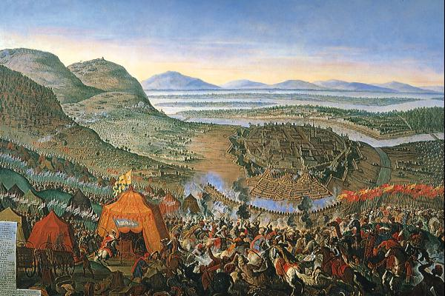
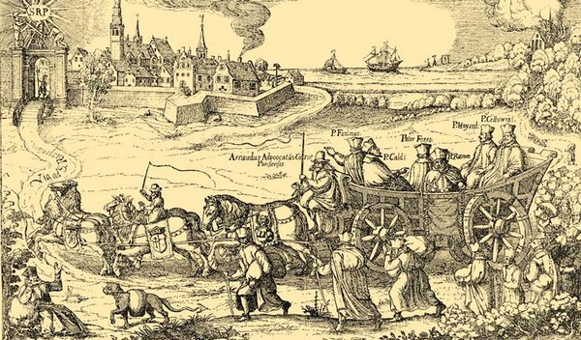
A török kiűzése
Európai összefogás
a török ellen
A törökök Szulejmán szultán óta többször is megkísérelték Bécs elfoglalását.
1683-ban újra hatalmas hadat indítottak a császárváros ellen.
Bécs azonban állta az ostromot.
Végül megérkezett a keresztények felmentő serege, amely súlyos vereséget mért az oszmán hadra.
Az 1683-as török ostrom
Európai összefogás alakult ki az Oszmán Birodalom ellen.
A pápa kezdeményezésére megalakult a Szent Liga, amelynek a Habsburg Birodalom, Velence és a Lengyel Királyság volt a tagja.
Később Oroszország is csatlakozott hozzájuk.
A szövetséges hadak megkezdték a török
kiűzését Magyarországról.

Slide 2
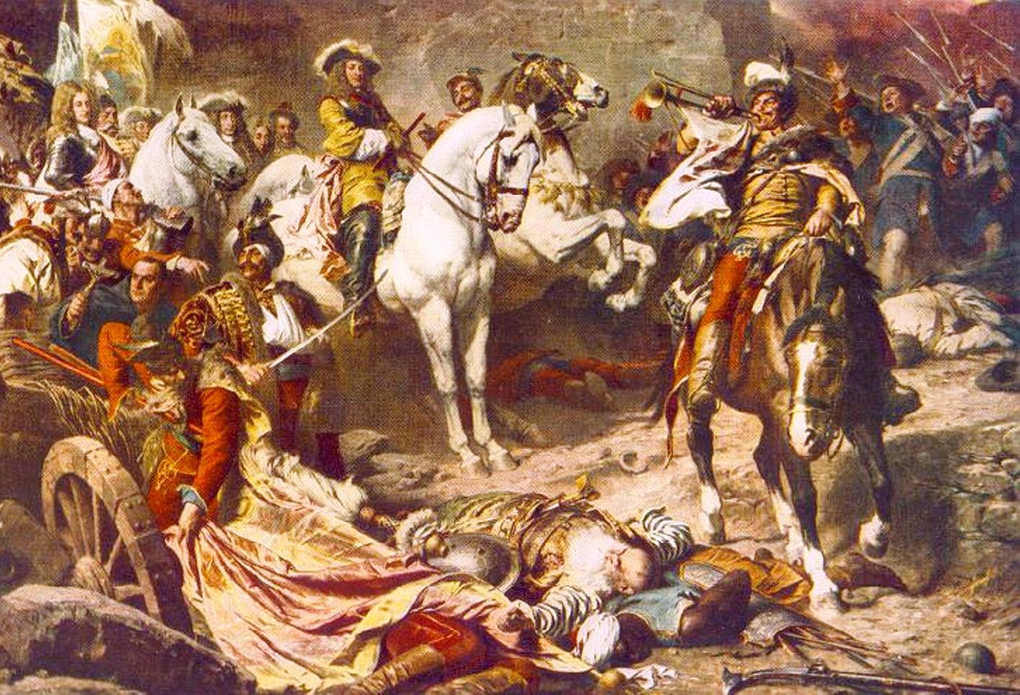
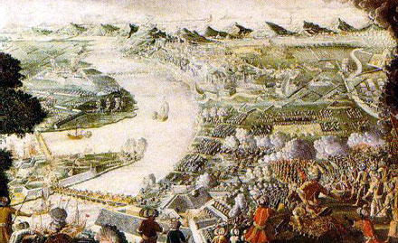
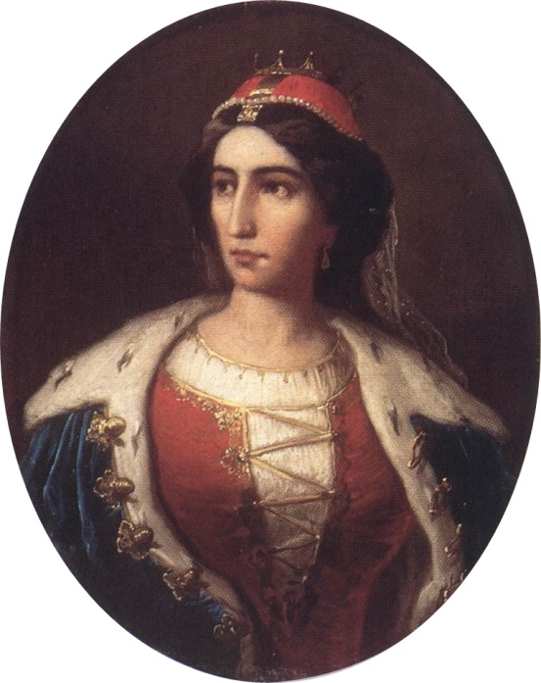
A hadműveletek
A Szent Liga csapatainak első fontos célja Buda visszafoglalása volt.
Ez 1686-ban sikerült.
Az ostromlók és a törökök között elkeseredett küzdelem folyt.
Két és félhónapos ostrom után végül sikerült megtörni a védők ellenállását.
A budai vár és a pesti oldal
az ostrom idején
Budát 1686. szeptember 2-án
vették be a Szent Liga csapatai.
Budavár visszavételekor a keresztény hadban 15 ezer magyar katona is harcolt, javarészt kurucok.
Thököly Imrét ugyanis a török elfogatta, s ekkor katonái a felszabadító sereghez álltak át. Thököly felesége, Zrínyi Ilona azonban még három évig védte a munkácsi várat a Habsburg császári csapatok ellen.
Zrínyi Ilona
grófnő
(1643 – 1703)
a magyar történelem egyik hősnője,
II. Rákóczi Ferenc édesanyja.

Slide 3
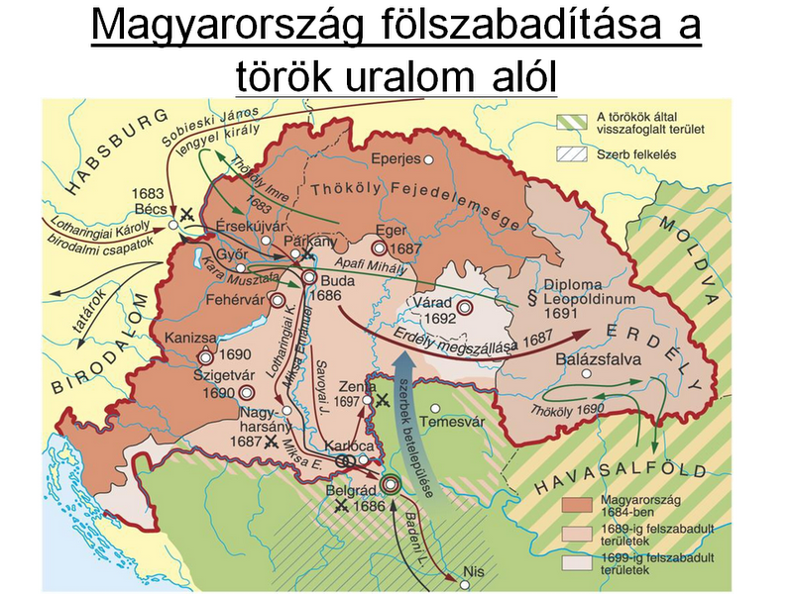
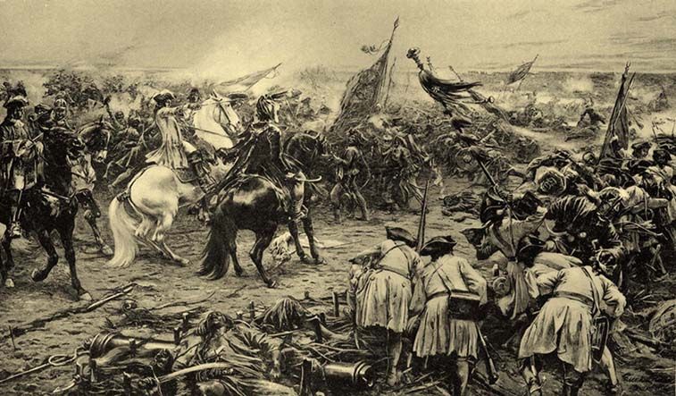
1687-ben a keresztény had újabb nagy győzelmet aratott Mohács
mellett, Nagyharsánynál.
Ennek az ütközetnek érdekessége az, hogy Magyarországon itt alkalmazták először a szuronyos rohamot.
Sorra szabadultak fel a várak.
Az Oszmán Birodalomnak azonban még volt ereje az ellentámadásra.
A zentai csata, 1697 . szeptember 11-én a török hódoltság alatti magyarországi területek visszafoglalásának egyik legjelentősebb és legvéresebb csatája volt.
Így a harcok évekig elhúzódtak, és nagy pusztítást okoztak.
Végül 1697-ben Savoyai Jenő herceg döntő győzelmet aratott ZentánáI a szultán seregén. A legkedvezőbb pillanatban indította meg támadását: a törökök éppen átkeltek a Tiszán.

Slide 4
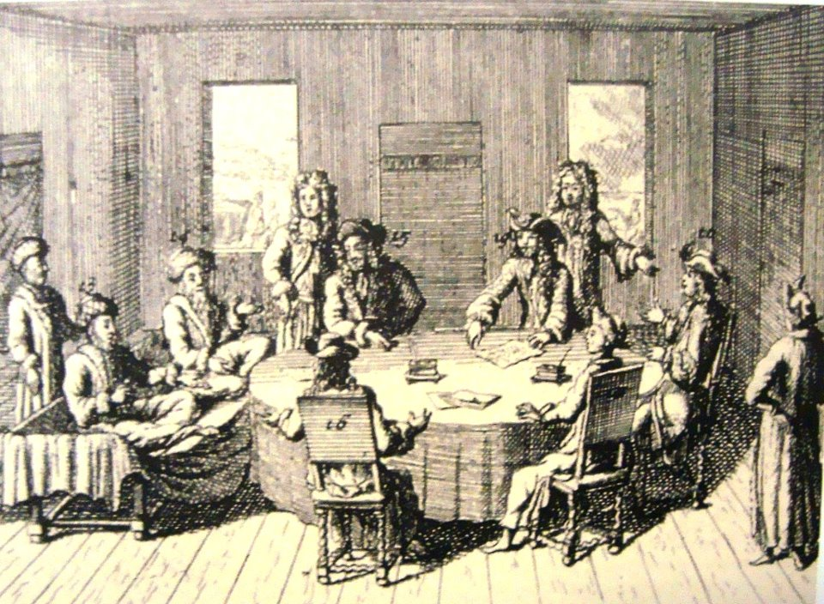
A karlócai béke
Az Oszmán Birodalom vereségével elkezdődtek a béketárgyalások.
Eredményre azonban csak nagy nehézségek árán jutottak.
A tárgyalásokat nehezítették a győztesek közti ellentétek.
Egy hétig csak arról folyt a vita, hogy hova állítsák fel a lengyel és orosz küldöttség sátrát.
Végül a rendkívül nagy hideg is elősegítette, hogy a felek egyezségre jutottak.
Az oszmán küldöttség már csak ahhoz ragaszkodott, hogy az aláírás a csillagjósai által meghatározott időpontban történjen.
1699-ben végül megkötötték a karlócai békét.
A rengeteg ellentét miatt nagyon nehezen
kötötték meg a békét.
Jelentőségét növelte, hogy az Oszmán Birodalom először ismerte el a határok sérthetetlenségét, amelyeket pontosan rögzítettek is.
Magyarország területe a Temesköz kivételével felszabadult. (Ez a vidék csak két évtizeddel később került vissza.)
Véget ért a több mint 150 éves török uralom.

Slide 5
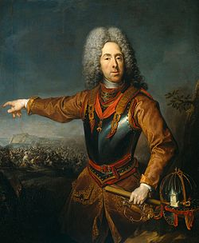
A török kiűzésének ára
Az oszmán hódítás mély nyomokat hagyott maga után.
Az ország középső, magyarlakta területei szenvedték el a legnagyobb veszteségeket, falvak sokasága pusztult el.
A török elől menekülve horvátok és szerbek települtek be Magyarországra.
Az ország északi, északkeleti részére folyamatosan érkeztek szlovák
és ruszin telepesek, Erdélyben pedig folytatódott a románok bevándorlása.
Az ország népességében tehát csökkent a magyarok aránya.
Savoyai Jenő
(1663 – 1736)
német-római császári
hadvezér.
Savoyai Jenő herceg volt korának egyik legkiválóbb hadvezére.

Slide 6
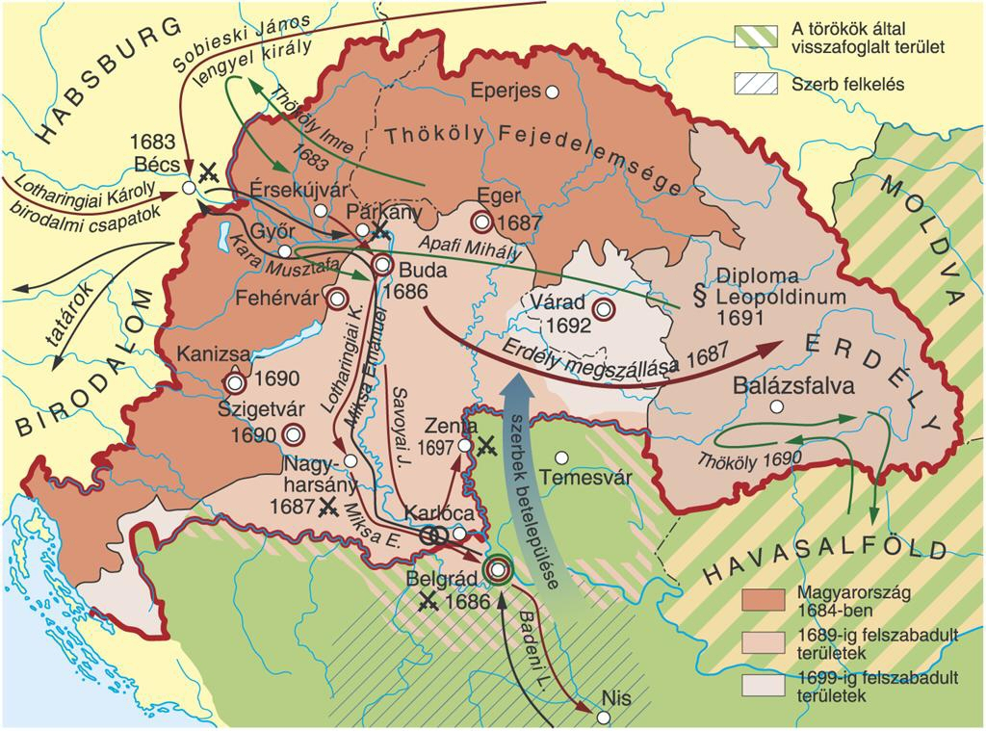
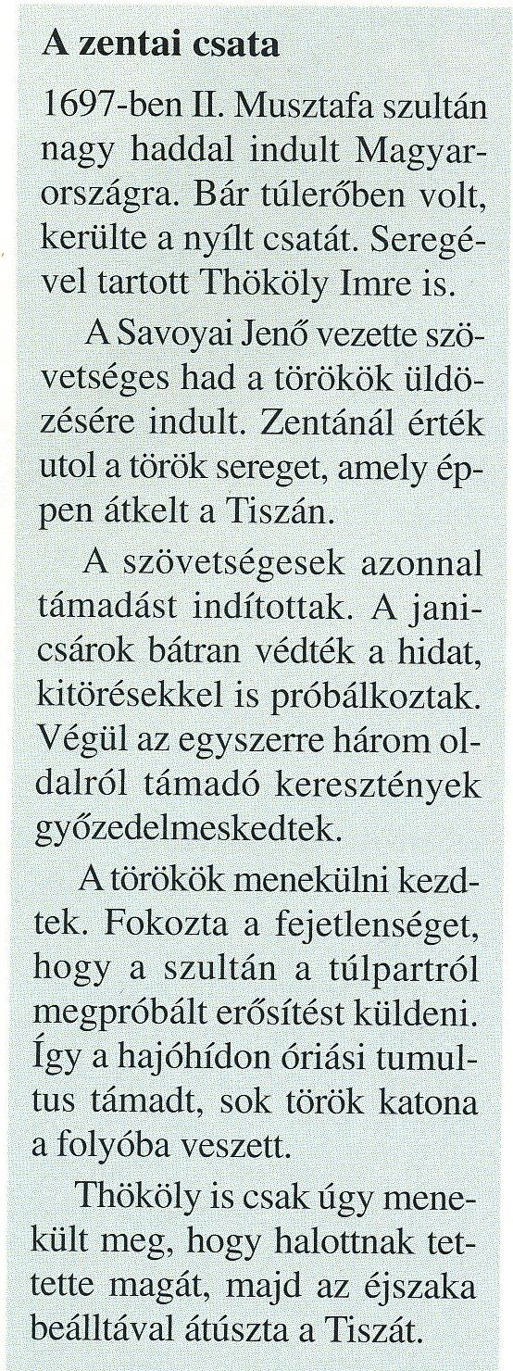
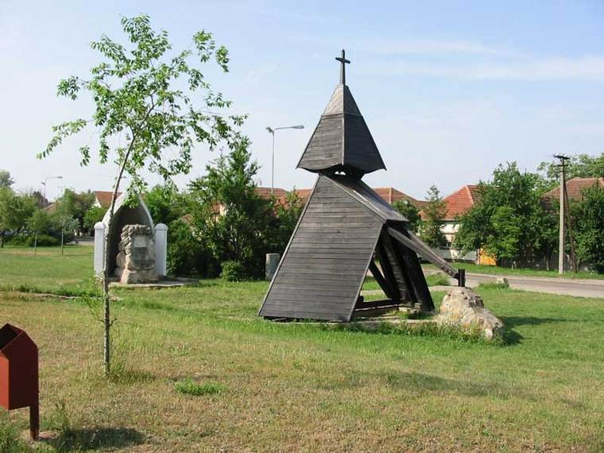
A Habsburg-kormányzat még az 1687-es országgyűlésen a magyar rendeket lemondatta a szabad királyválasztás jogáról.
A nemesek érdekeit az is sértette, hogy a Habsburg Birodalom a visszafoglalt területeket új szerzeménynek tekintette.
A magyar nemesi családok nehezen kapták vissza birtokaikat, és ezekért még fizetniük is kellett a kincstárnak.
A visszafoglaló háború hatalmas anyagi terheinek jelentős része a magyar társadalomra nehezedett.
A jobbágyokat kötelezték az idegen katonák elszállásolására és ellátására, és még hosszú fuvarokat is kellett teljesíteniük a hadsereg számára.
Az Erdélyi Fejedelemséget megszüntették ugyan, de Erdélyt nem csatolták vissza az országhoz, hanem Bécsből kormányozták.
A Zentai csata
emlékműve napjainkban

